Slide 1
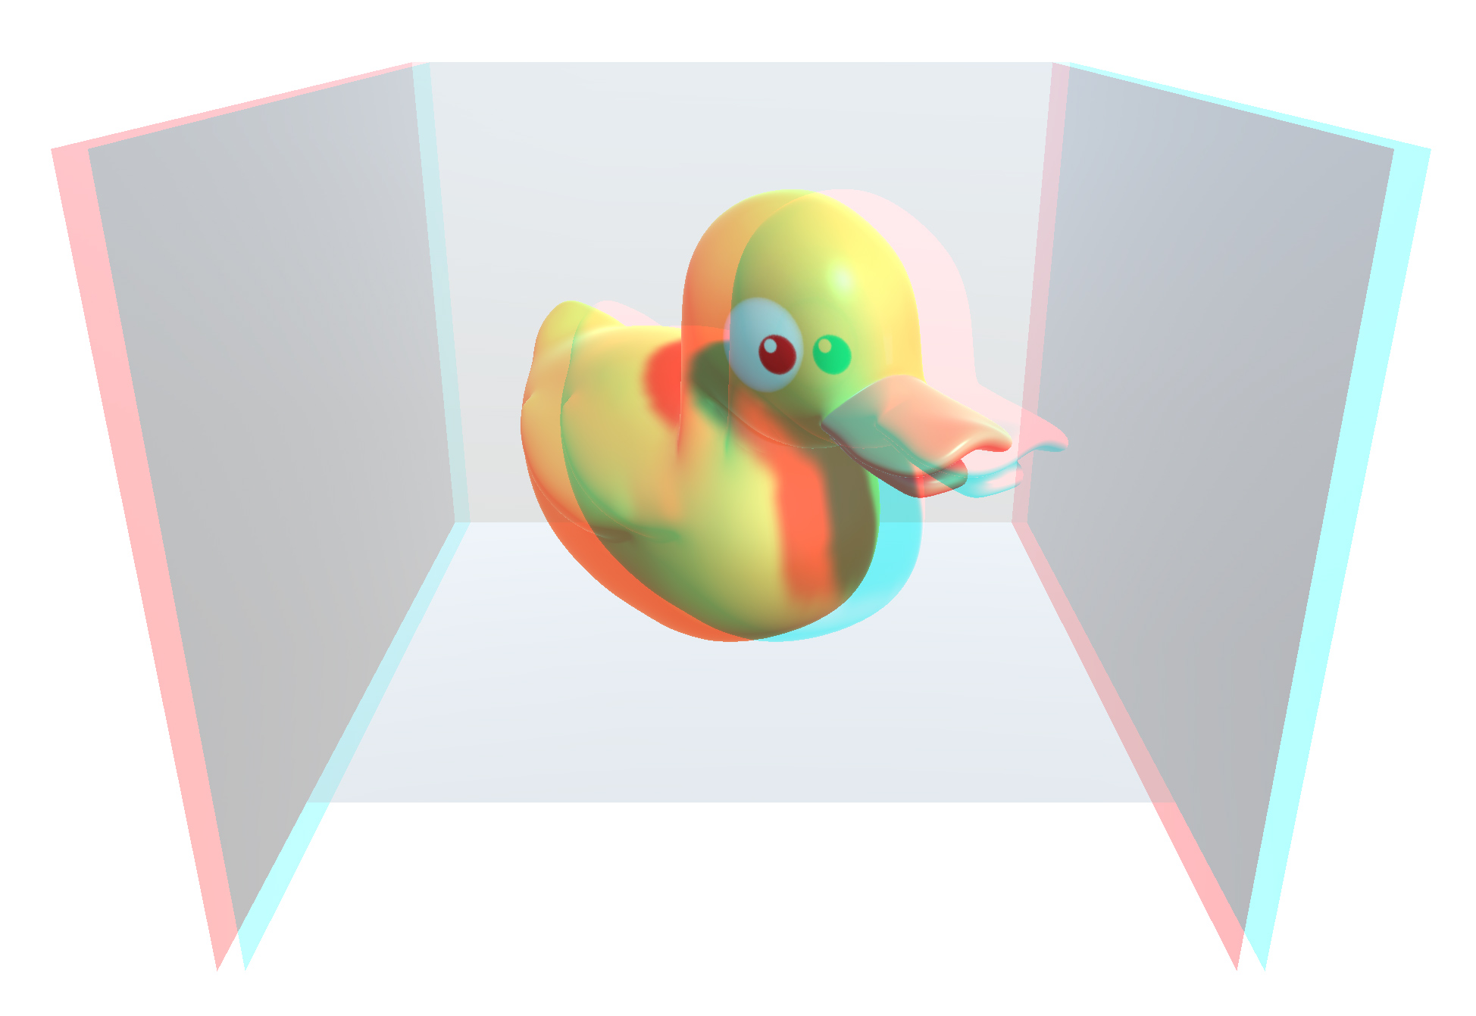
Unity 3D Server for CAVE Rendering
Bachelorthesis

Slide 2
Unity 3D Server for CAVE Rendering
Schlagwörter
Ausgangslage
Übersicht der Komponenten
Unity Plugin
Demo Apps
Fazit
Vorschau

Slide 3
Schlagwörter
Virtual Reality / Stereoskopie / CAVE / Trackingsystem / Unity

Slide 4
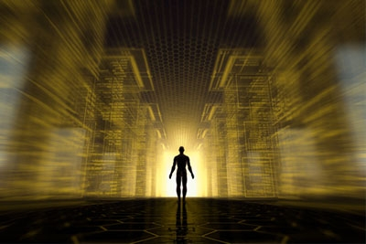
Virtual Reality
Darstellung und Wahrnehmung einer virtuellen Umgebung
computergeneriert
interaktiv

Slide 5
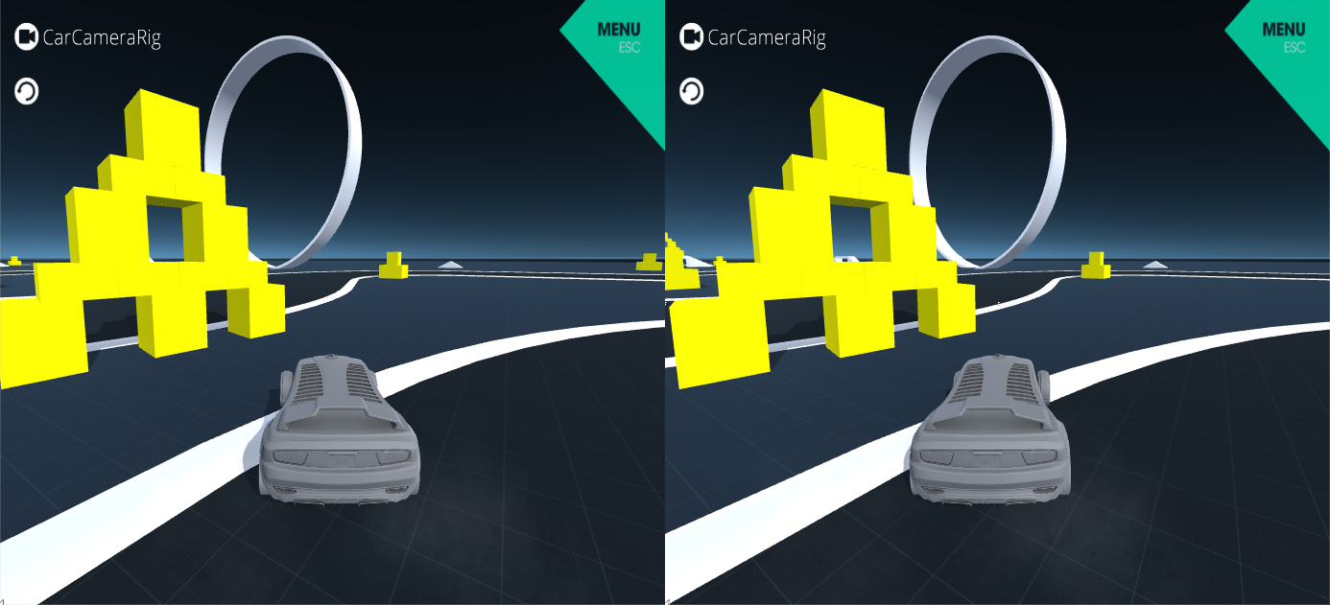
Stereoskopie
Wiedergabe von Bildern mit räumlichem Eindruck
Tiefenwahrnehmung
Bild für linkes und rechts Auge
Notes:
Beispiel Ente zu Beginn
Leicht unterschiedliche Perspektiven (linkes Auge sieht mehr der linken Autoseite, rechts umgekehrt)

Slide 6
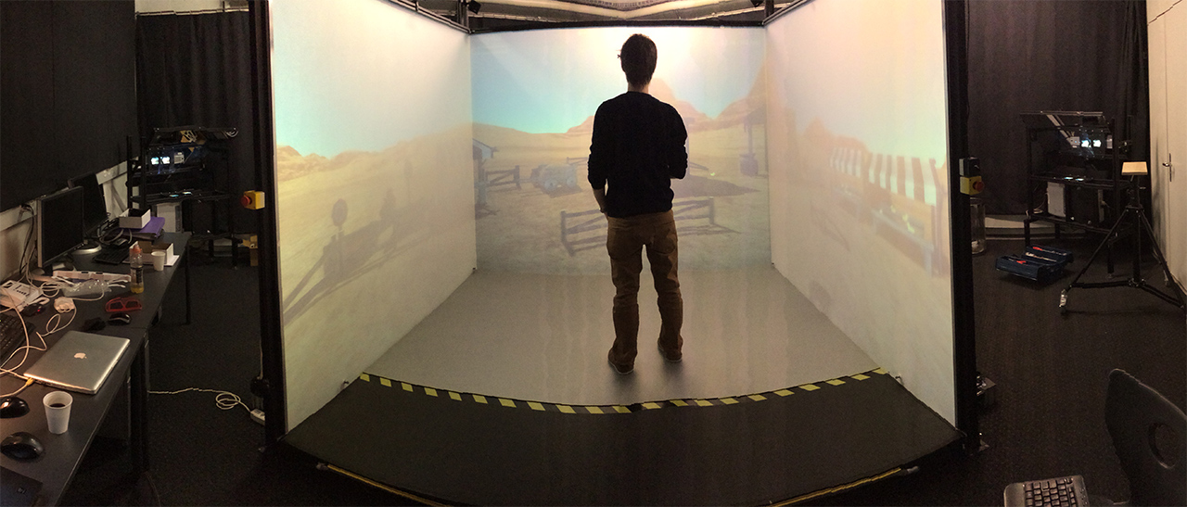
CAVE mit Trackingsystem
Würfel mit 4 Seitenwänden
Je 2 Beamer (für Stereoskopie)
Infrarot Trackingsystem

Slide 7

Unity
Mächtige Entwicklerplattform
Games
Interaktive Erlebnisse

Slide 8
Übersicht der Komponenten

Slide 9
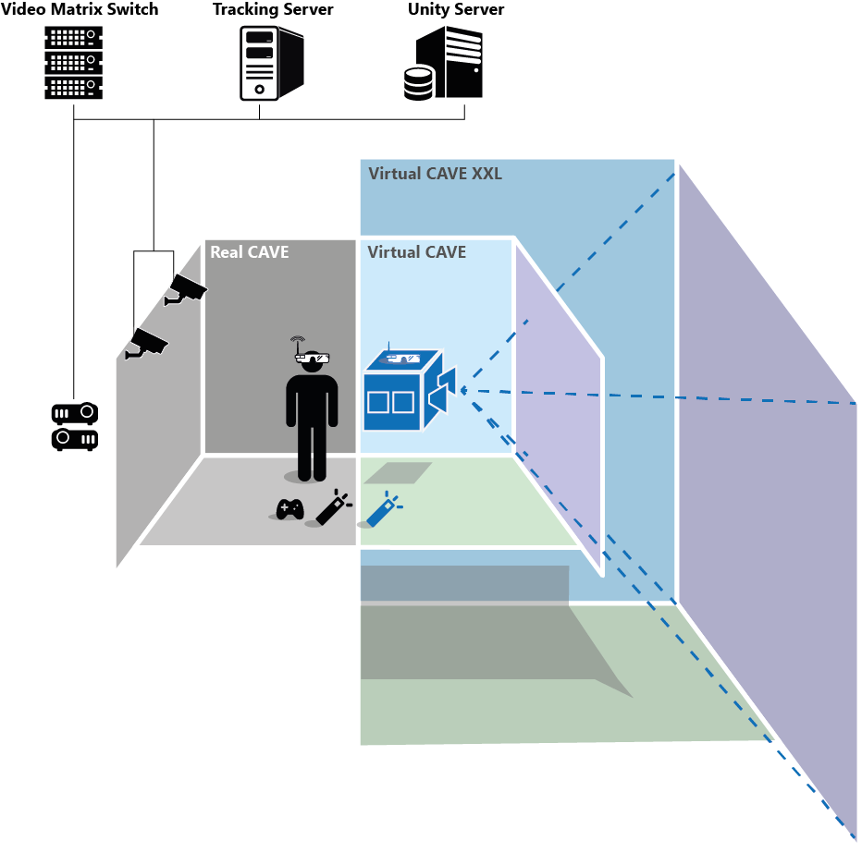
Notes:
Aufteilung reale (grau) / virtuelle (pastell) Komponenten
Beamer / Infrarotkameras fürs Tracking / Gamepad / Wand (primäres Inputgerät, Position und Rotation wird ermittelt) / Eyes für 3D Wahrnehmung
Wieso machen wir das? Vereinfacht Interpretation und Weiterverarbeitung massiv, weil nun Unity-Objekte
Beispiel: Wand (jetzt als Unity Objekt) zeigt in eine Richtung und wir können sehr schnell feststellen wohin auf die Leinwand er zielt
CameraContainer -> Beinhaltet alle 8 benötigten Kameras

Slide 10
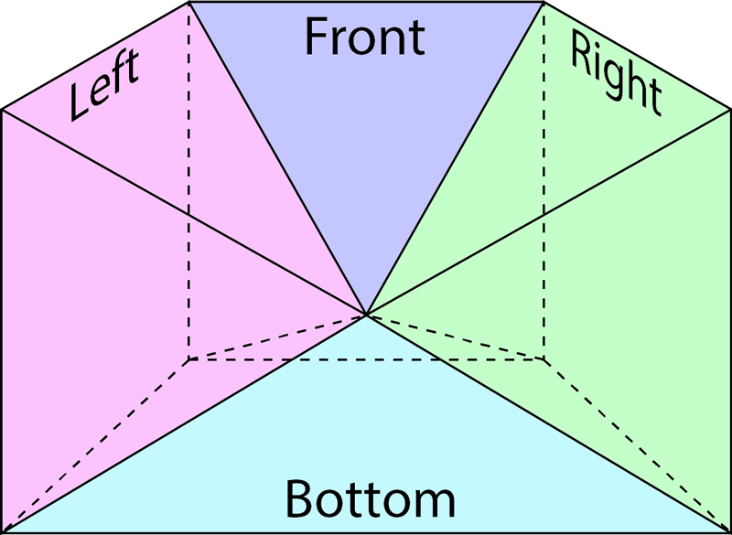
Kameras
4 Richtungen
8 Kameras
Notes:
Was ist eine Kamera in Unity? -> Definierter Ausschnitt (Pyramide) der 3D Welt, der schlussendlich auf dem Bildschirm (in 2D) landet
In 4 Richtungen 8 Kameras vorhanden, 2 für jedes Auge für 3D-Wahrnehmung
Hier eine schematische Darstellung der Kameras und deren Blickrichtungen
Form des CAVEs sichtbar, so werden die Kameras ausgerichtet und die Winkel festgelegt
Gibt somit Rundumsicht

Slide 11
Unity Plugin

Slide 12
Demo Applikationen

Slide 13
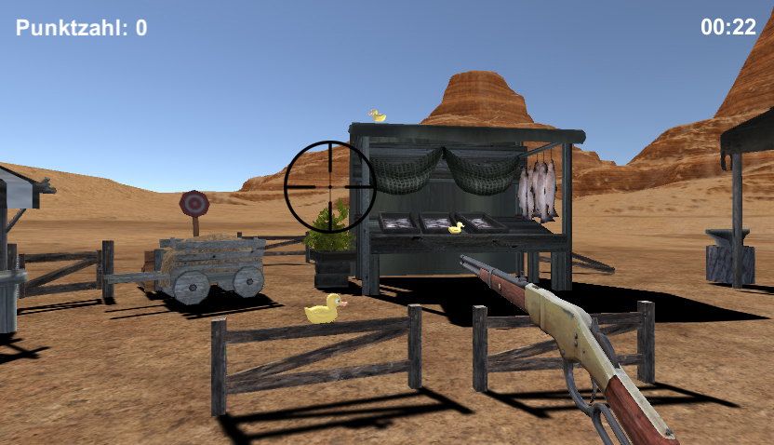
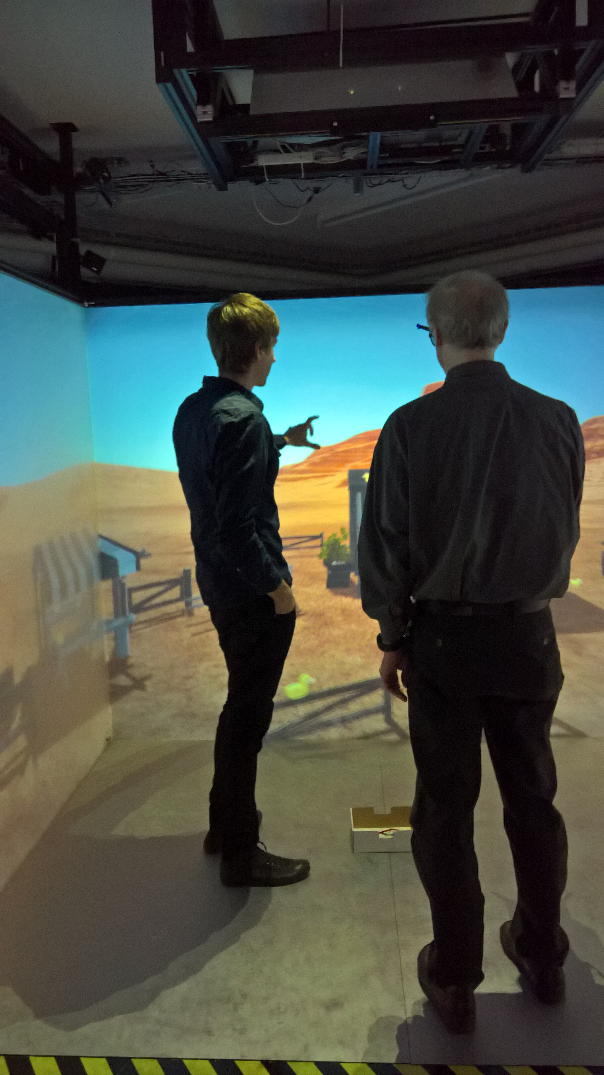
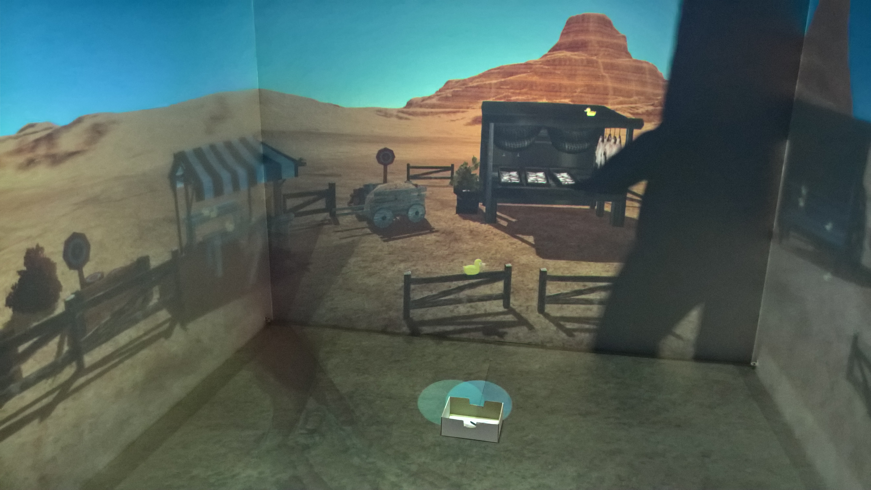
Shooting Gallery

Slide 14
Modelviewer
Notes:
Verschiedene Räume Krankenhaus (Operationssaal, Babystation, Bettenzimmer, Zahnarzt, …)
Auch für andere Abteilungen der BFH denkbar, um rasch 3D Modelle anzuschauen

Slide 15
Fazit

Slide 16
Fazit
Dankbare Plattform Unity
Trackingsystem gut für Überraschungen
Grosses Potenzial für zukünftige Verwendung
Mehrwert für CAVE BFH
Notes:
Dankbare Plattform: Übernimmt viel Arbeit / Berechnungen
Trackingsystem: Ungenau, Wand launisch, Wand schnell mit CPVR Lab repariert (Pesche)
Grosses Potenzial für zukünftige Verwendung
Bedeutender Mehrwert CAVE BFH

Slide 17
Vorschau
Video

